Slide 1
Архитектура U-NET для семантической сегментации
Подготовили студенты группы 5030102/20202
Дрекалов Никита
Егоркин Станислав
Соколов Артем

Slide 2
План презентации
Введение
Формализация выходных данных
Идея архитектуры
Математика выхода
Обучение
Выводы

Slide 3
Что такое семантическая сегментация
Задача: присвоить каждому пикселю изображения метку класса (например: человек, велосипед, фон).
Выход — нейросетевая модель возвращает тензор оценок класса размерности C × H × W , где C — число классов, а H и W - пространственные размеры сегментируемого изображения.
Применения: аэрофотосъёмка, медицина, видеонаблюдение, виртуальные примерочные и т.д.

Slide 4
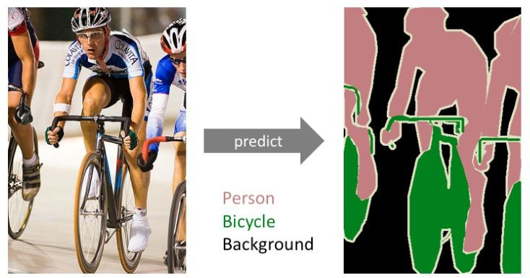
Пример семантической сегментации

Slide 5
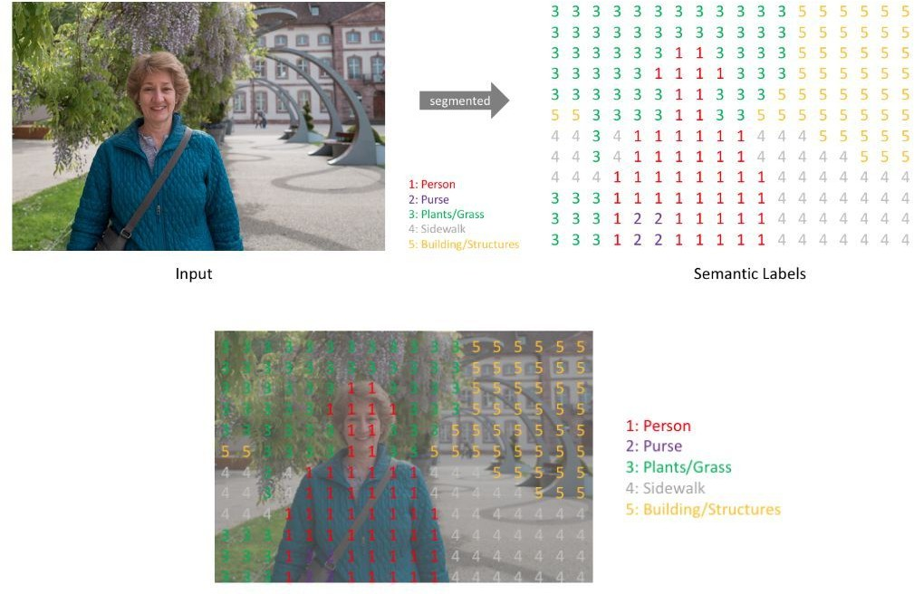
Матрица классов

Slide 6
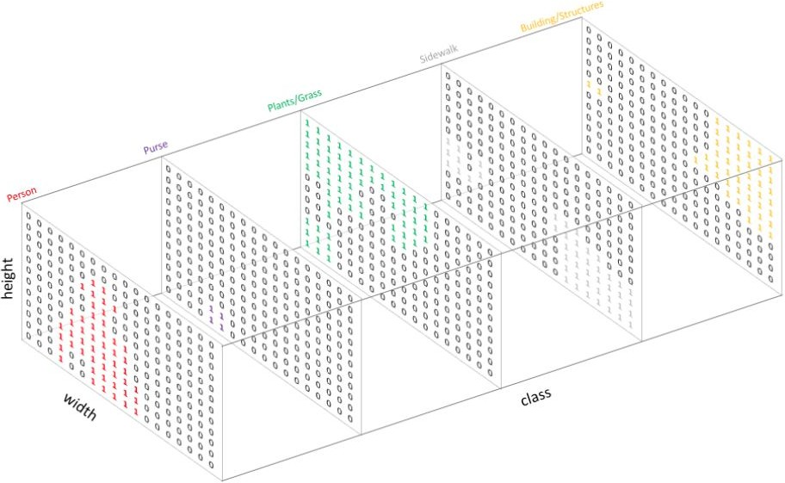
Тензор оценок классов

Slide 7
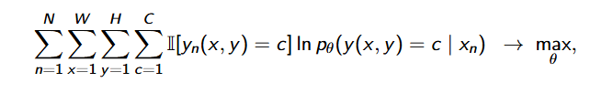
Тензор вероятностей класса
n — номер изображения в мини-батче, состоящем из N
изображений;
W , H — ширина и высота каждого изображения;
C — число классов;
θ — параметры сети.

Slide 8
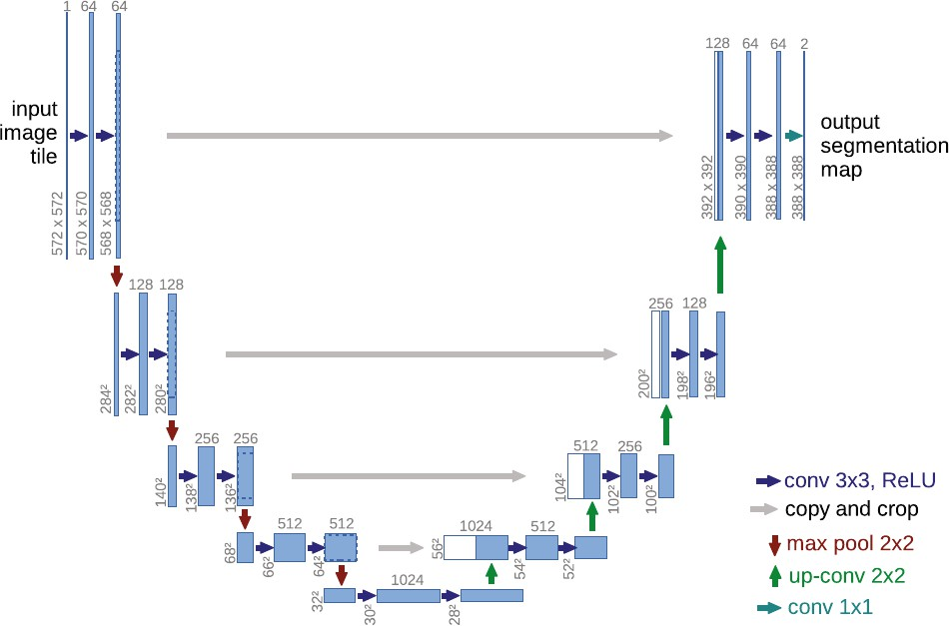
Схема U-net

Slide 9
Подход encoder–decoder
Постепенное уменьшение пространственного разрешения, а затем возврат к исходному разрешению
Благодаря этому, у нас появляется возможность эффективно произвести вычисление сложных признаков.

Slide 10
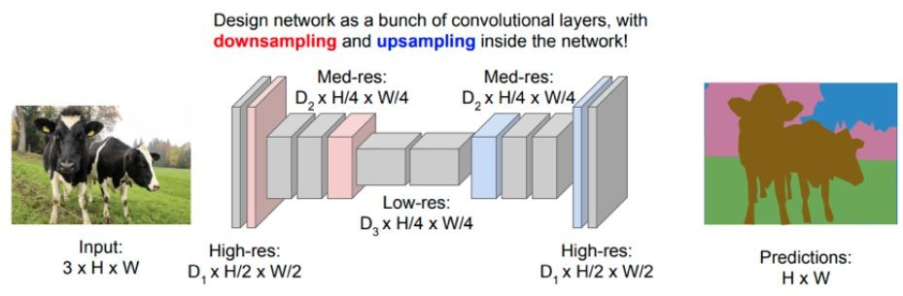
Пример encoder–decoder

Slide 11
Основные блоки U-net
Кодировщик (encoder): последовательность свёрток 3 × 3 (без padding) и пулингов 2 × 2 (stride 2). После каждого пулинга число каналов увеличивается.
Декодировщик (decoder): последовательность операций
upsampling и свёрток 3 × 3, число каналов уменьшается.
Пропуски (skip connections): внутренние представления кодировщика более высокого пространственного разрешения передаются на соответствующие слои декодировщика.

Slide 12
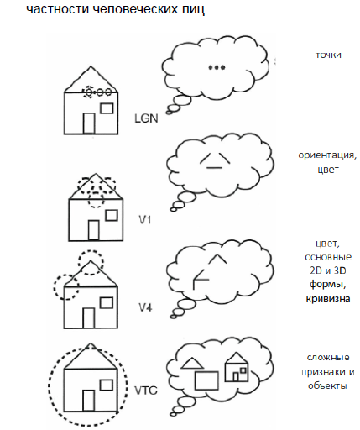
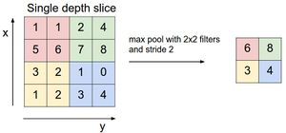
Принцип работы сверточных слоев

Slide 13
Схема U-net

Slide 14
Выход и функция ошибки
Выход сети: Y ∈ R^{C×H×W} . К каждому пикселю применяют SoftMax-преобразование, чтобы получить вероятности классов.

Slide 15


Настройка сети U-net
Принцип максимума правдоподобия
Вес учёта каждого пикселя (i , j) считался по формуле:
где:
α > 0, σ > 0 — гиперпараметры;
w (c_{ij} ) — вес класса (выше для более редких, чтобы классы вносили сопоставимый вклад в оптимизацию);
d₁(i, j), d₂(i, j) — минимальные расстояния до ближайших границ других двух классов.

Slide 16
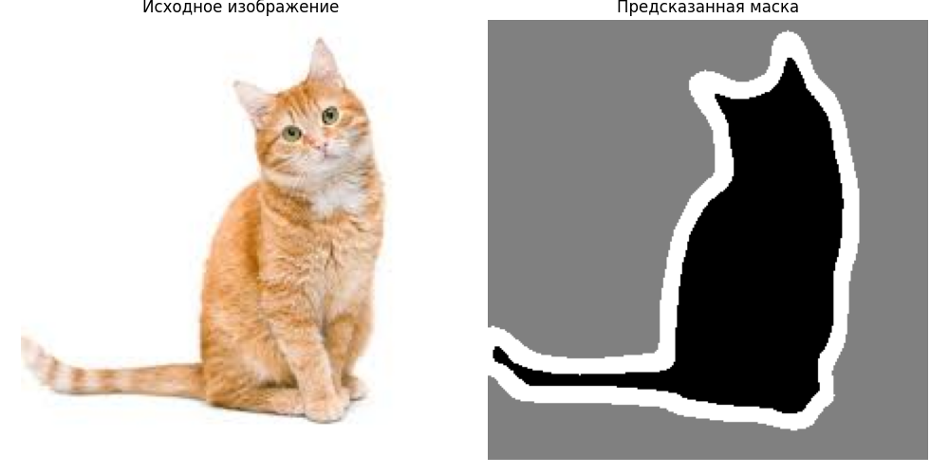
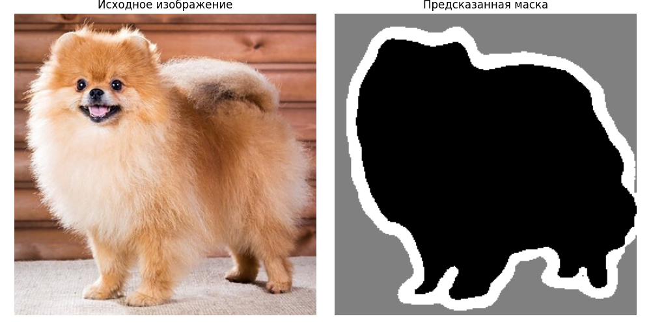
Наша реализация

Slide 17
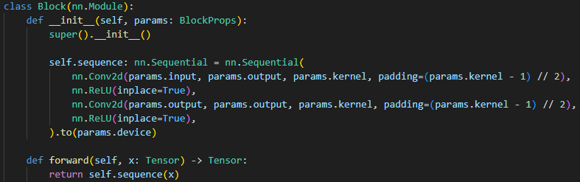
class Block

Slide 18
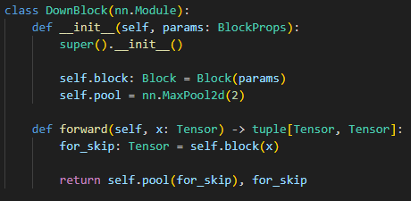
class DownBlock

Slide 19
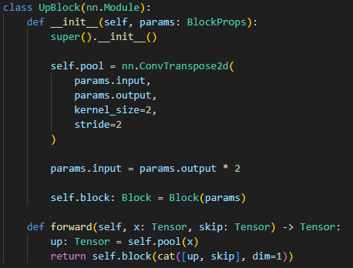
class UpBlock
cat([up, skip])

Slide 20
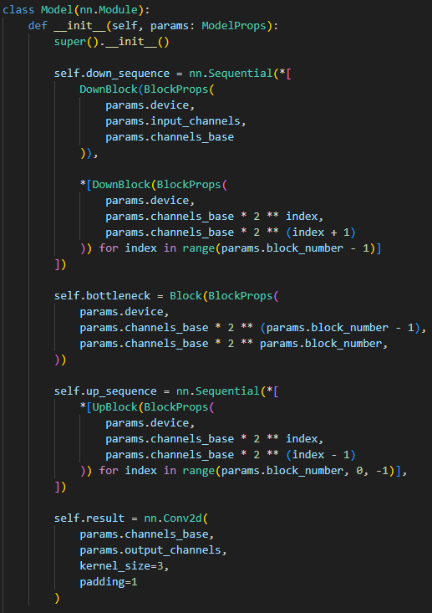
Инициализация всех составляющих сети в конструкторе модели

Slide 21
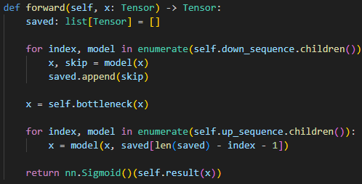
Путь данных в U-NET модели

Slide 22
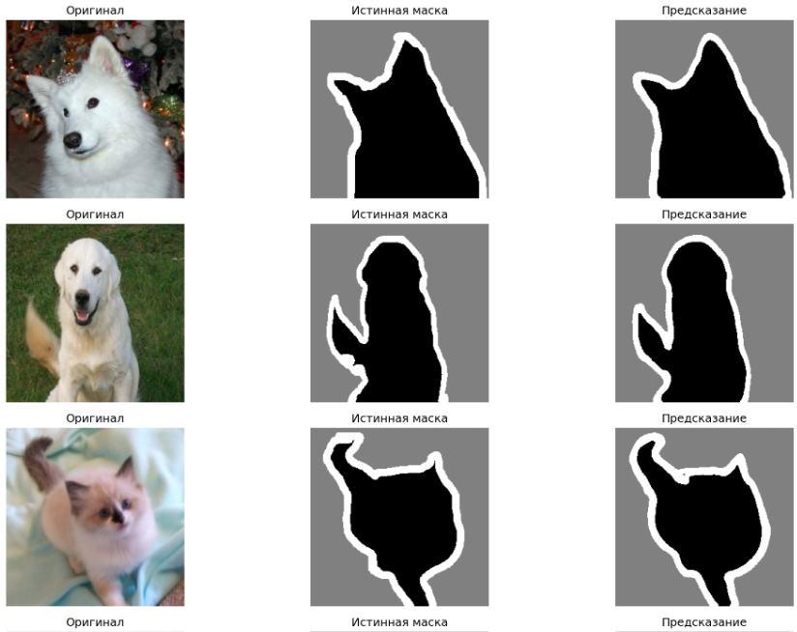
Результаты для 15 эпох: TestLoss: 0.1224 TestAccuracity: 0.9683

Slide 23
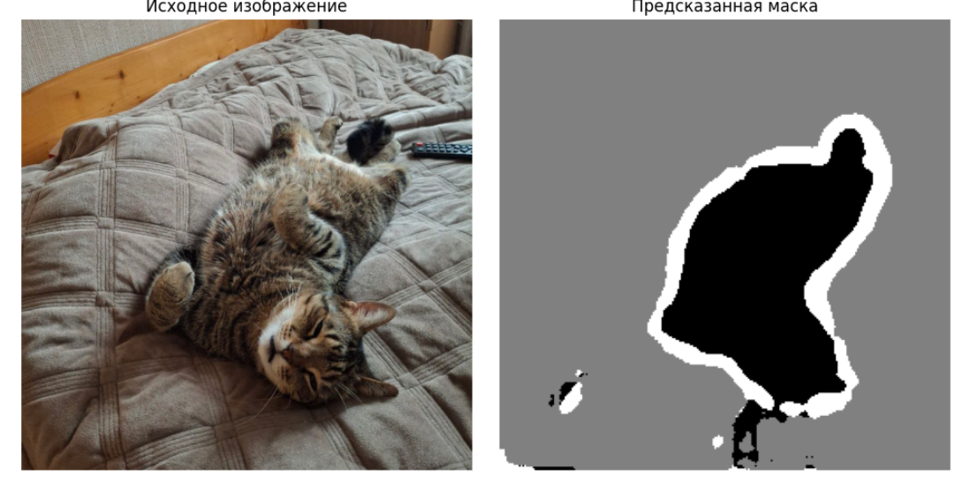
Испытание на коте Никиты “Кузя”

Slide 24
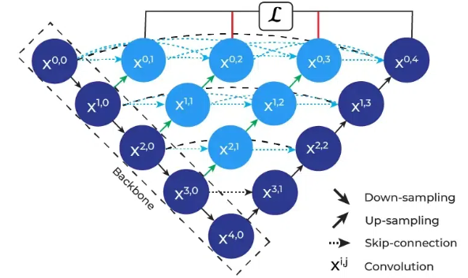
Модификация U-Net++

Slide 25
Дополнительная визуализация U-Net++
Подход для слоя U-NET архитектуры
encoder(i)
skip connection
decoder(i)
X(i, j) = Conv(Concat(X(i, 0), X(i, 1), ..., X(i, j-1), Up(X(i+1, j-1))))
Подход для слоя U-NET++ архитектуры
encoder(i)
x(i, 1)
x(i, 2)
x(i, 3)
decoder(i)

Slide 26
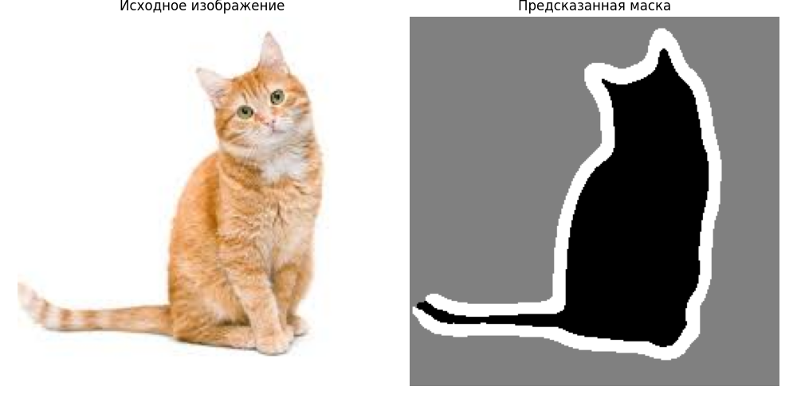
Результаты U-Net++
Результаты для 7 эпох: TestLoss: 0.1138 TestAccuracity: 0.9712

Slide 27
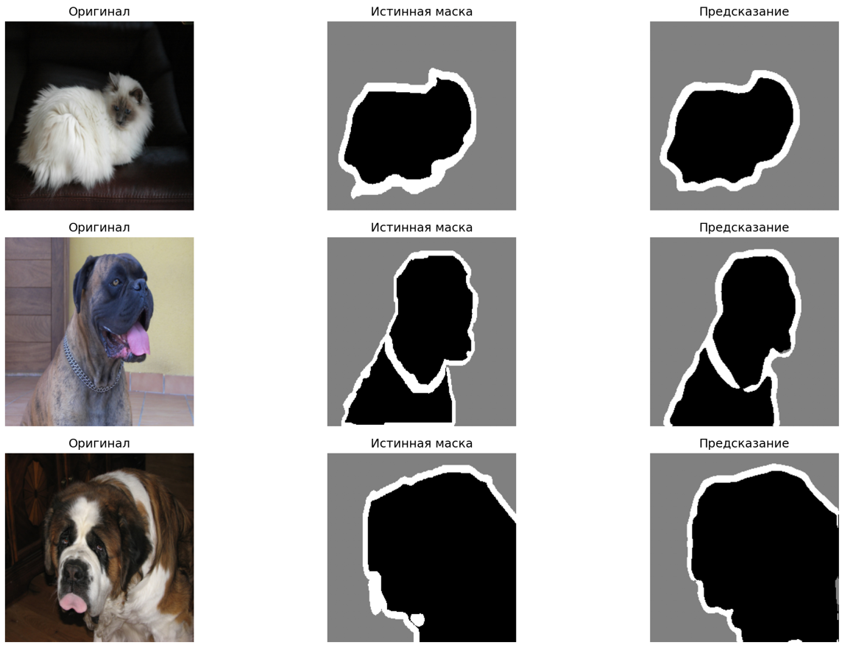

Slide 28
Выводы
U-net — эффективная архитектура для сегментации, дающая хорошие результаты при работе с малыми наборами данных (особенно в медицине).
Ключевые идеи: многомасштабные представления, пропуски между encoder и decoder, взвешивание пикселей для улучшения границ и редких классов.
Возможные улучшения: использование предобученных энкодеров, attention-механизмов, loss-функций, учитывающих границы (boundary losses).

Slide 29
Список литературы
O. Ronneberger, P. Fischer, T. Brox. "U-net: Convolutional Networks for Biomedical Image Segmentation MICCAI 2018.

